Slide 1
資料２
入場チケットについて
（万博来場サポートデスク、紙チケット販売）

Slide 2
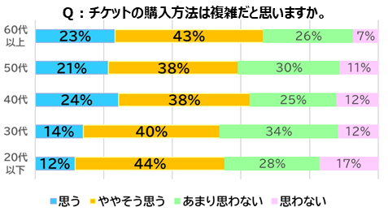
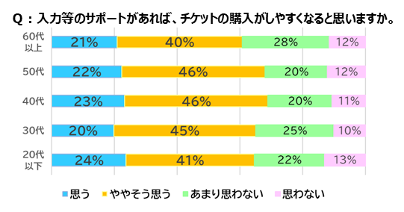
「万博来場サポートデスク」の設置について
【目的】
大阪・関西万博の開催に向けて、より多くの方に万博に来場いただくため、高齢者をはじめ端末操作が不慣れな方に対して、チケット購入や来場日時予約、パビリオン入場予約に伴う各種サポートを行うことにより、府民・市民の利便性向上を図るとともに、機運醸成のさらなる推進につなげる。
（参考） チケットに関するアンケート調査（7月中旬実施、府内18～90歳の1,030名）
全体の６割程度が、現在の入場チケットの購入方法を複雑と思っている。入力等サポートの実施については、どの年齢層であっても6割程度のニーズがある。

Slide 3
「万博来場サポートデスク」の設置について
【事業概要】
◆府内の公共・民間施設へサポートデスクを設置し、府民・市民への各種サポートを行う
◆１箇所あたり委託事業者のスタッフ３名が次の業務を実施
・Web手続き（万博ＩＤ取得、チケット購入、来場日時予約等）のサポート
・スマートフォン等がない方にはサポートデスクのPCからWeb手続きについてご案内
・パビリオンや催事等、万博関連情報の発信（映像やパンフレット、グッズも活用）
➡１０月より設置予定の「大阪府・市 万博お問合せセンター」においても、
本サポートデスクの情報をご案内。お問合せセンターの電話番号は後日、ホームページなどに掲載。
【事業予算】
＜補正予算案＞
令和6年度補正額 76,856千円
（全体事業費237,818千円 ※令和7年度債務負担あり）
※PR重点期（第２期）である2024年９月～11月については、機運醸成と一体となった
取組として先行的に実施（既存予算にて対応）

Slide 4
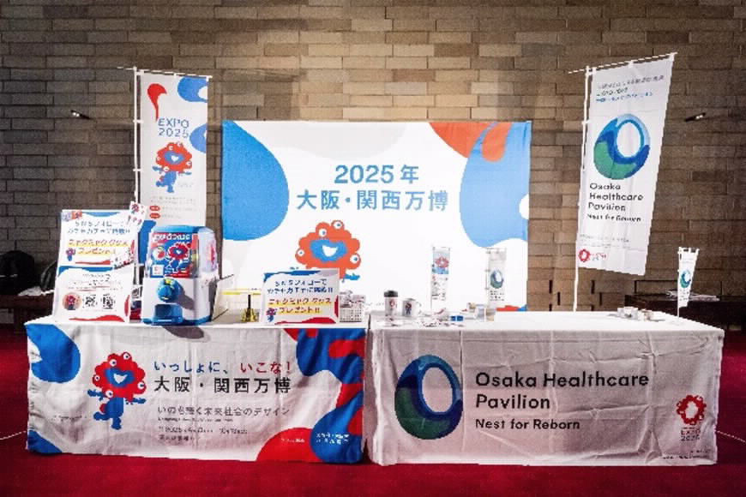
【実施期間（予定）】
①2024年９月17日～11月末（先行実施分）
②2024年12月～2025年10月１３日
※年末年始（12/28～1/5）除く
【実施場所】
公共施設：区役所、府出先機関 など
民間施設：イオン、キューズモール など
＜期間①＞ 公共２か所・民間２か所の計４か所
＜期間②＞ 公共２か所・民間４か所の計６か所
※それぞれ１～２週間程度で巡回する形を予定
※公共施設は平日のみ実施(10/7以降)
※実施スケジュールは次項参照
【開設時間】
午前１０時～午後５時
（設置イメージ）

Slide 5

【実施スケジュール（予定）】
◆９月１７日からイオンモール（大日・大阪ドームシティ）、キューズモール（あべの・もりのみや）で
スタートし、以降はATC、イオンモール（四條畷）等にも順次展開
◆公共施設については１０月７日以降（区役所では１０月２１日以降）で巡回実施
【設置場所（予定）】 ※R6.9.11時点
実施スケジュールについては、
府市ホームページに掲載の
うえ随時更新
(市HP サポートデスク情報)

Slide 6
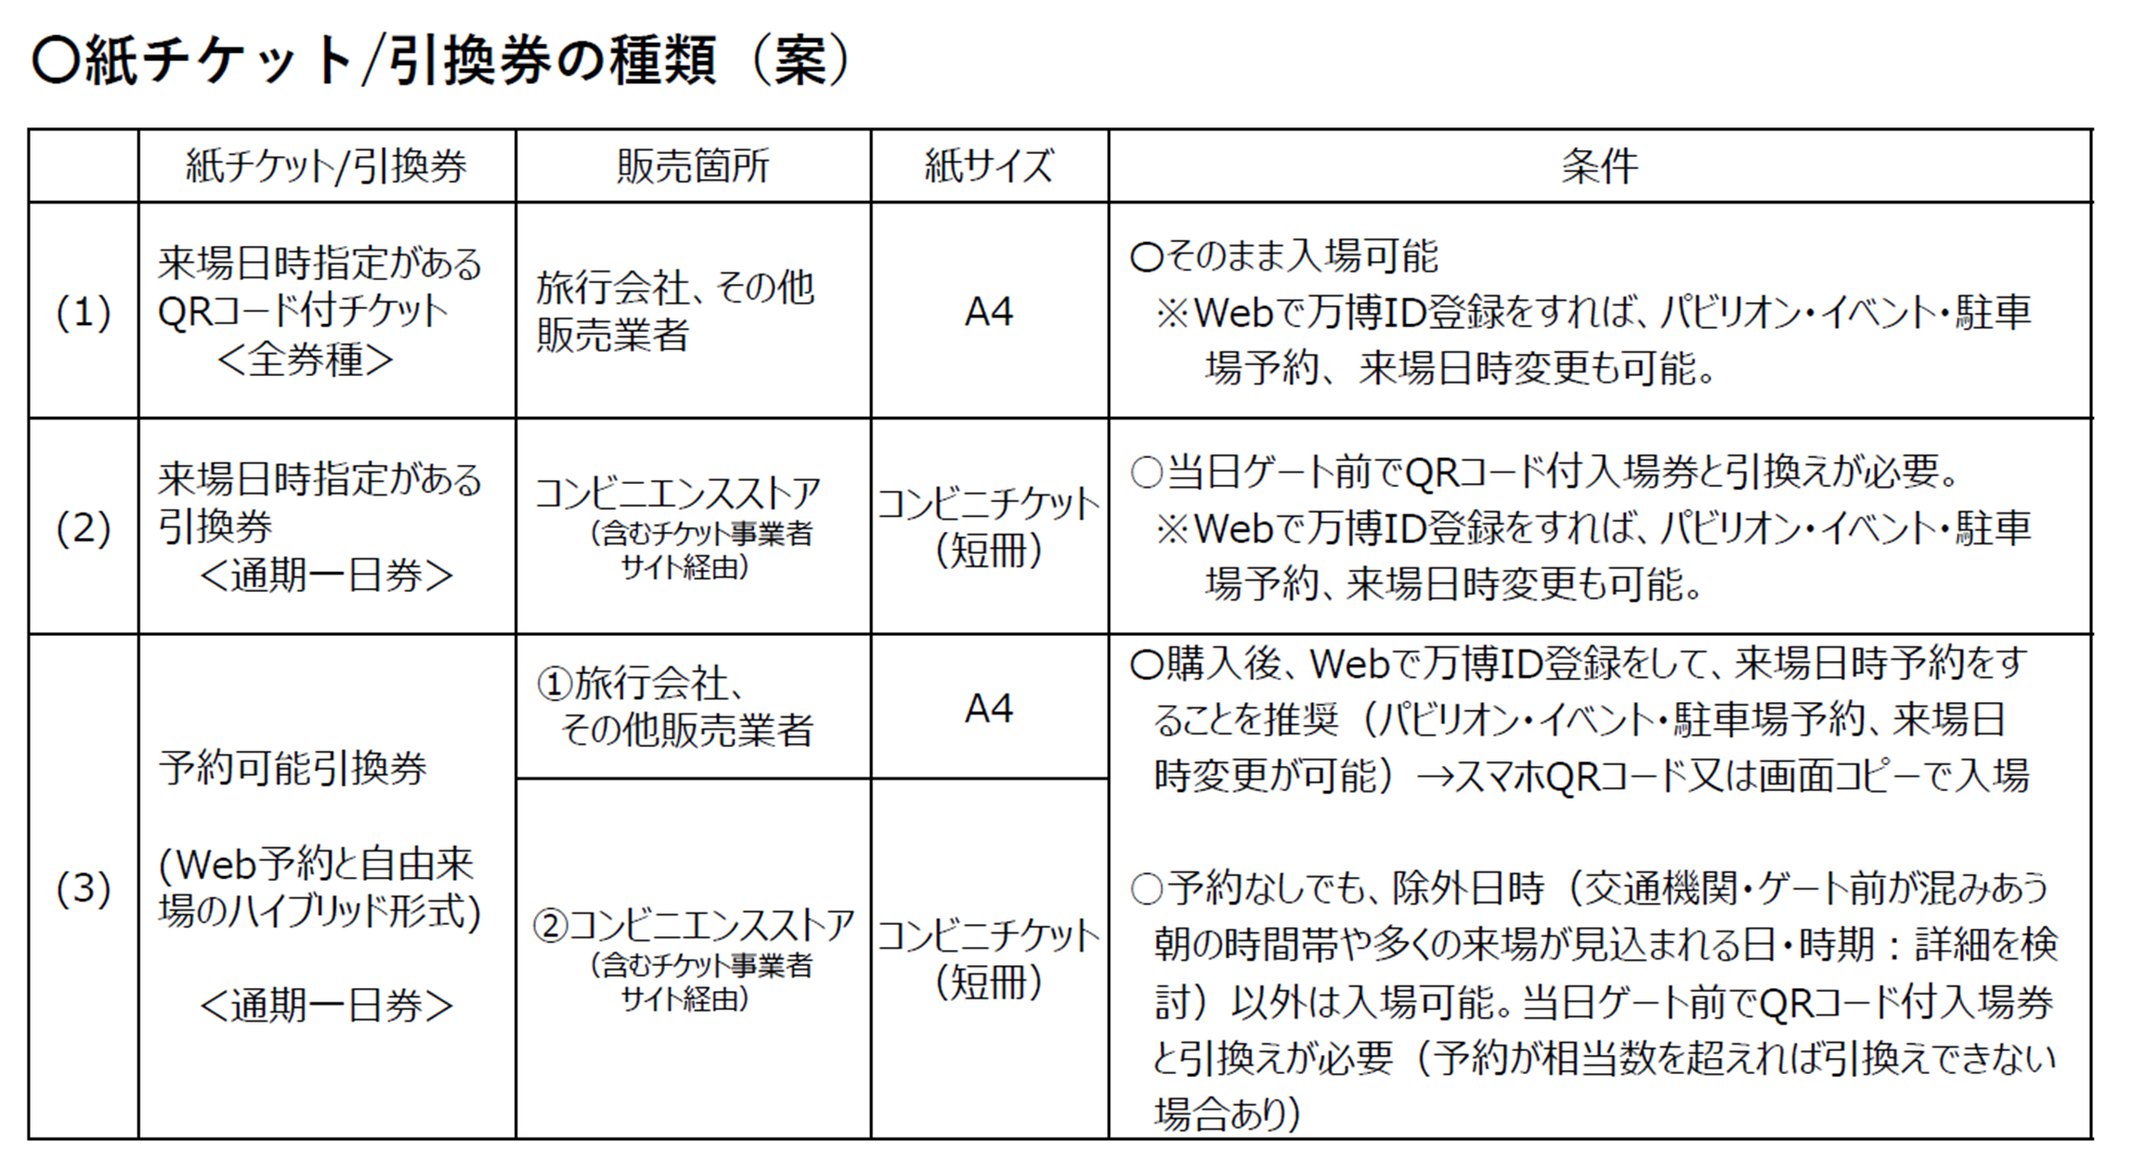
紙チケット販売について
【概 要】
◆博覧会協会において、令和６年10月13日以降、スマホに不慣れな方、気軽にチケットを購入したい方、
チケットを誰かにプレゼントしたい方などに購入いただけるよう、紙チケット／引換券の販売を予定
◆購入後、来場日時やパビリオン入場等の予約手続きを行う場合には、万博来場サポートデスクに
おいて、Ｗｅｂ手続きの支援を行うことが可能
（協会理事会資料より抜粋）
万博来場サポートデスクでの支援内容
・万博ID登録
・来場日時予約、変更
・パビリオン入場等予約

